Slide 1
IF Centern P2012
Informationsmöte 241014
ALLPPT.com _ Free PowerPoint Templates, Diagrams and Charts

Slide 2
AGENDA
VÄLKOMNA OCH INLEDNING
IF CENTERN
PLANERAD VERKSAMHET
SPELSYSTEM 9-MANNA
FINANSIERING
ÖVRIGT

Slide 3
Tränare
Stefan Hoonk* 070-600 60 53
Leif Saurow* 076-106 26 21
Mattias Jönsson 070-969 93 37
Johan Liljekvist 070-307 70 07
Frans Jung 070-966 65 34
Mårten Niklasson 073-437 60 72
* Huvudansvariga

Slide 4
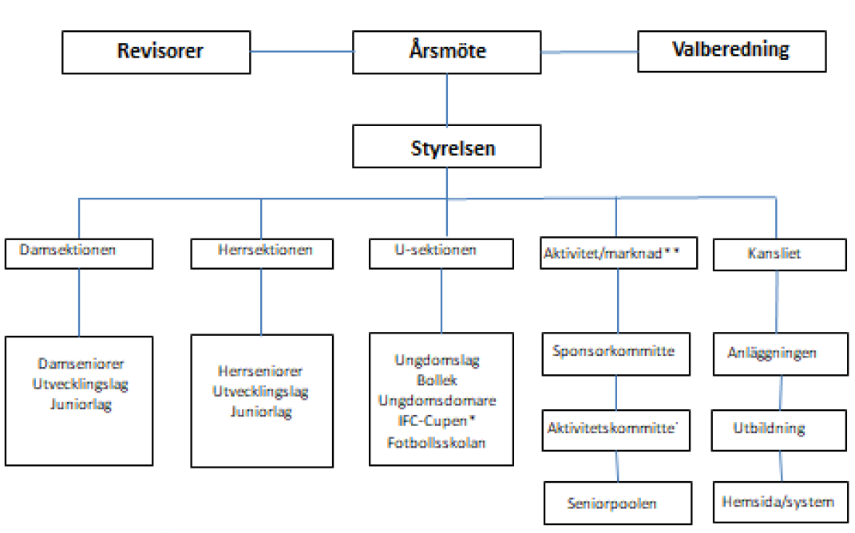
Organisationsschema

Slide 5
Ansvarsområde UngdomsSektionen
Frågor rörande ungdomslagen (Ej J-Lagen)
Ungdomsledare
Ungdomsdomare
Uppstart Bollek
Stötta Summercamp
Stötta IFC Cupen
Styrelsens förlängda arm

Slide 6
Planerad verksamhet
Träningsmatcher 9-manna
19 oktober HGH
26 oktober Leikin
Träningstider konstgräs
Oktober måndagar 18:15-19:45, onsdagar 17:30-18:45
Nov-dec måndagar 18:45-20:15, onsdagar 17:30-18:45
Vinterbollen
Träningsdag Preliminärt 27 april Kärlekens IP. Cirka 09:30 – 15:30
Cuper 2025 Förslag: Nickes Cup februari (1 lag)
Horredscupen april (2 lag varav 1 mix m. P2013?) Cup Halmstad sista helgen i maj (1 lag)
Kalles Kaviar 25–29/6 (2 lag varav 1 mix m. P2013?) Laxacupen 24–27/7 (1 lag)

Slide 7
Spelform 9-manna
- Vår tänkta grundformation är 3 – 4 – 1 och det är det vi i huvudsak tränar på att utveckla nu under lågsäsongen.
Ifrån Centerns policydokument: ”Fotbollsträningen inriktas mot färdighetsutveckling och matcher på ungdomarnas villkor. Alla spelare ska ges bästa möjlighet att utvecklas utifrån sina egna förutsättningar. Matchresultat spelar en underordnad roll, men tillåts successivt få större betydelse. Stor hänsyn tas till engagemang och träningsflit vid uttagning till match. I SvFF spelarutbildningsplan tas hänsyn till barns mognadsnivå för att träning och match ska anpassas till deras fysiologiska, psykologiska och sociala förutsättningar. Utifrån detta så bereds ledare och tränare möjligheten att om man anser det befogat och nödvändigt göra nivåindelningar och anpassningar i träning och match. I sitt agerande har varje tränare och ledare dock att beakta varje individuell spelares självkänsla, gruppdynamik och lagkänsla i truppen.”
Vad innebär det för oss?

Slide 8
Spelform 9-manna
Från och med denna spelform och ålder så införs alltså tabeller och resultat. Då blir det helt
naturligt ett större inslag av tävling i det mesta men vi ska fortsatt vara prestationsinriktade då
detta är en grund för bra resultat (ex. ALM-modellen). Detta kommer också i större grad påverka hur vi tar ut och bygger våra lag till olika matcher
och motstånd nu när vi går över till nytt spelsystem.
Vi tror fortsatt på att spelare utvecklas bäst om de möter/är med spelare som befinner sig på ungefär samma nivå som en själv.
Vi försöker därför i den mån det är möjligt att nivåanpassa träning och
matcher så att våra spelare får spela utifrån sin egen spelförmåga och på så vis utvecklas så
mycket som möjligt.
Nivåanpassning är vårt sätt att inom laget ge alla spelare möjlighet att träna och spela
utifrån sin nivå. Nivåanpassning sker i form av att spelare får träna på moment utifrån hur
långt man kommit i sin egen utveckling. Många andra idrotter och till viss del skolan använder
sig av detta förhållningssätt.
Nivåanpassningen ska inte vara statisk i form av uppdelade grupper som isoleras utan ska
kunna förändras från träning till träning och match till match. Vi genomför absolut inte hela träningar i nivåanpassade grupper utan där det är lämpligt och vid tillfälle.

Slide 9
Spelform 9-manna
Nivåanpassning enligt 25-50-25 principen.
I en trupp är utvecklingsnivån varierande. Man är helt enkelt på olika utvecklingsnivå inom
samma åldersgrupp. Oftast är det lagom att träna med de som ligger på samma nivå.
Ibland behöver man en utmaning. Då skall det finnas chans att träna med de som har kommit
lite längre. Ibland vill man känna sig på en högre nivå, då ska det finnas möjlighet att träna med de som inte kommit lika långt.
Detta kallar vi nivåanpassning enligt 25-50-25 principen och bygger på:
Att träna och spela ungefär 50% med de som är på sin egen nivå, 25% med de som kommit längre och 25% med de som inte kommit lika långt, känns då som en lagom utmaning.
De flesta gångerna kan man lösa detta inom den egna gruppen, men ibland, får man låta några
träna med en äldre/yngre grupp för att uppnå målet. På detta vis kan man hålla alla motiverade
och både få utmaningar och känna sig duktiga.

Slide 10
Spelform 9-manna
Med föregående resonemang som bakgrund så har vi inte spelare själva till två (2) kompletta lag för seriespel och cuper utan därför kommer vi att fortsätta planera mot att vi anmäler två lag till seriespel varav ett lag kommer vara ett blandat lag där vi tillsammans med spelare ifrån P2013
fyller platserna.
Huvudsyftet för vår del är att så många som möjligt av våra killar ska få så mycket speltid som möjligt samt bättre kunna utnyttja 25-50-25 % principen och för P2013 del så är det för att hitta
utmaning för de killar i deras lag som de anser behöver det för sin utveckling. Dessa syften möts väl i denna lösning.
Träningar kommer fortsatt ske i egen regi däremot så är det så att vi och P2013 har träningstider samtidigt på konstgräset så det finns goda möjligheter för att samarbeta under dessa våra
träningspass.

Slide 11
Finansiering till laget; nuläge – framtid
Framtida finansiering av laget. Enskilt saldo för respektive spelare där avgifter tas för exempelvis cuper och dylikt. Gemensamma utgifter delas jämnt mellan alla spelares saldo med andra ord.
Nuvarande saldo på laget splittras jämnt mellan alla killar så allas saldo nu blir lika när vi byter system.
Intäkter ifrån ex kiosk delas jämnt mellan alla spelare medan då intäkter från försäljning av chips, bingolotter tillfaller enskilds saldo.
Exempel: Enskild spelares avgift till cup med övernattning kanske är 1400 kr. Då dras det ifrån killens saldo. Finns det inte 1400 kr så får man betala in det som behövs för att komma upp till summan.

Slide 12
Föräldrakommittén.
Övrigt

